Slide 1
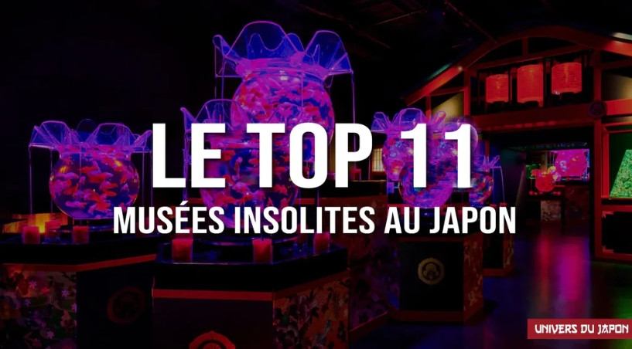




Slide 2
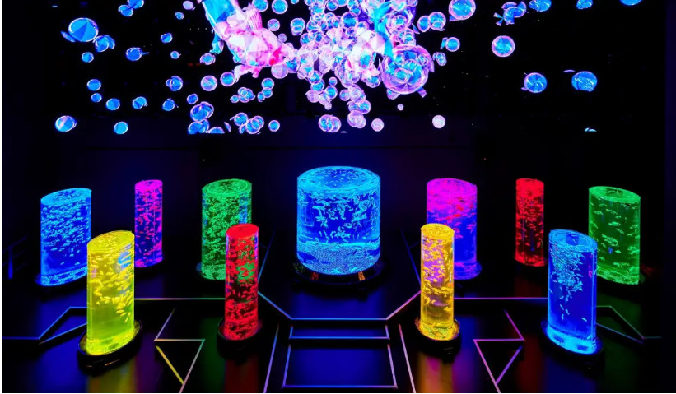
N°1 : Le musée de l’art aquarium Nihonbashi

Slide 3
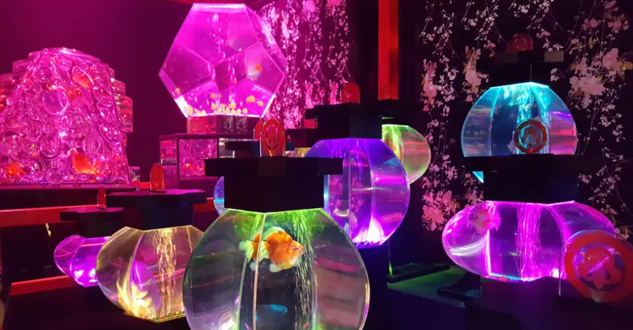
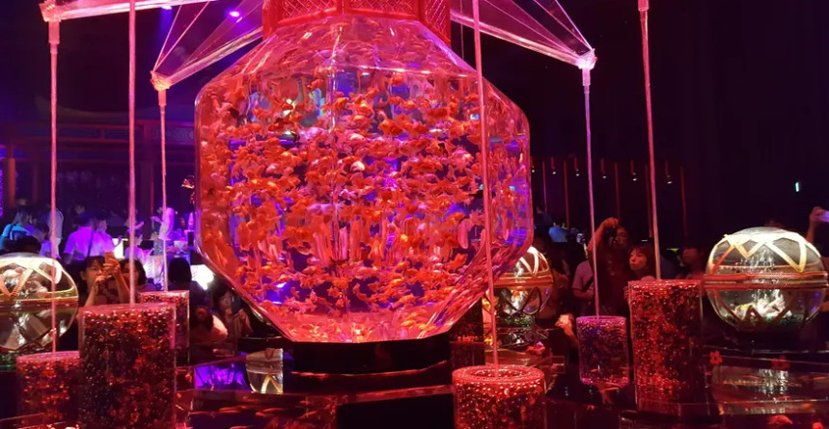
Dans le quartier huppé de Nihonbashi à Tokyo se trouve un aquarium extraordinaire. Au milieu des bassins éclairés par des jeux de lumière, on se croirait dans un rêve !
Tout le monde connaît le goût prononcé des Japonais pour l’art et les poissons d’ornement qui datent de l’époque Edo (1603 à 1868). Les bassins et leur design sont directement inspirés de cette période et mis en scène par des éclairages qui changent de couleur au rythme de la musique.
Un mélange de modernité et de voyage dans le temps qui enchantera vos yeux. Ces magnifiques œuvres aquatiques ont été imaginées par Hidetomo Kimura, un artiste spécialisé dans la construction d’aquariums insolites et expert de l’éclairage.

Slide 4
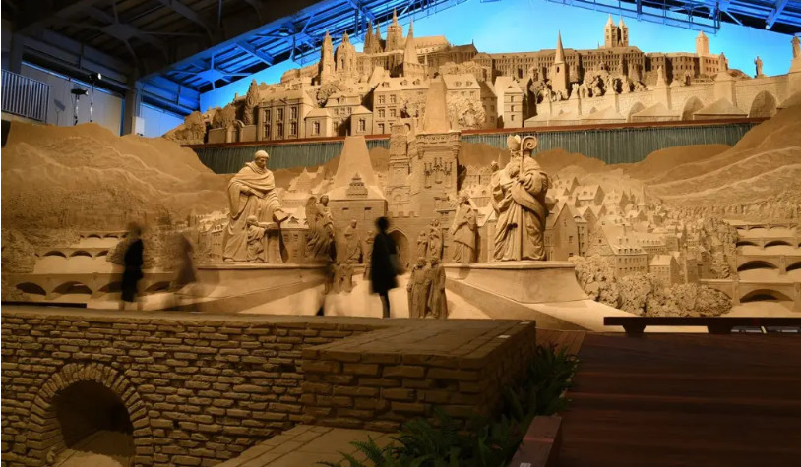
N°2 : Le musée du sable

Slide 5
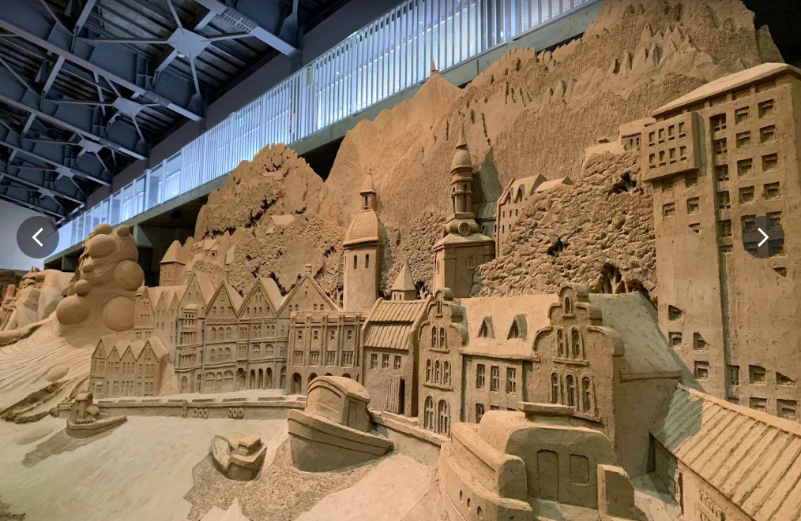
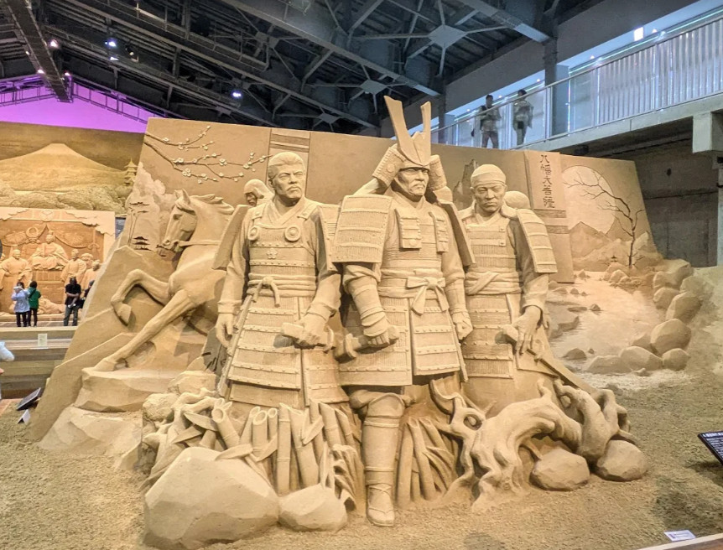
Dans la préfecture de Tottori, à quelques pas des dunes, figure une magnifique exposition de sculptures en sable géantes réalisées par des artistes internationaux.
Tous les ans, le musée adopte un nouveau thème inspiré des civilisations du monde entier et toutes les œuvres sont renouvelées. Les statues éphémères racontent des histoires passionnantes et brillent par leurs détails saisissants au plus grand bonheur des visiteurs.
Depuis la gare de Totorri, vous pouvez vous y rendre en bus (direction Tottori Sakyu). Comptez 600 yens pour visiter cette épatante exposition de plein air.

Slide 6
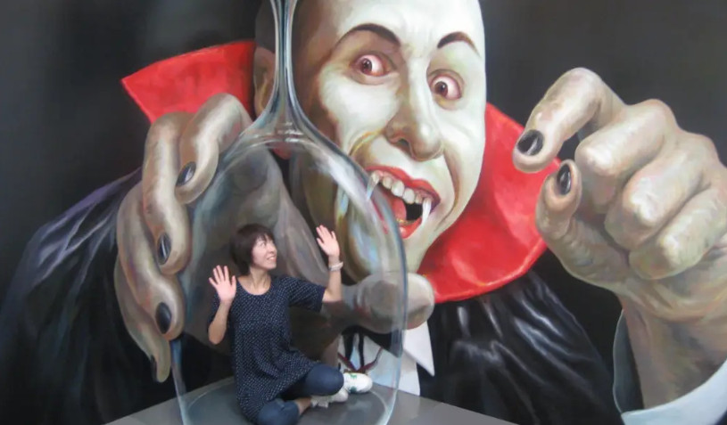
N°3 : Le musée des illusions

Slide 7
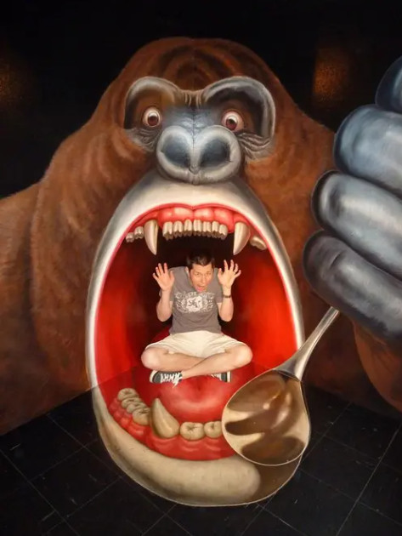
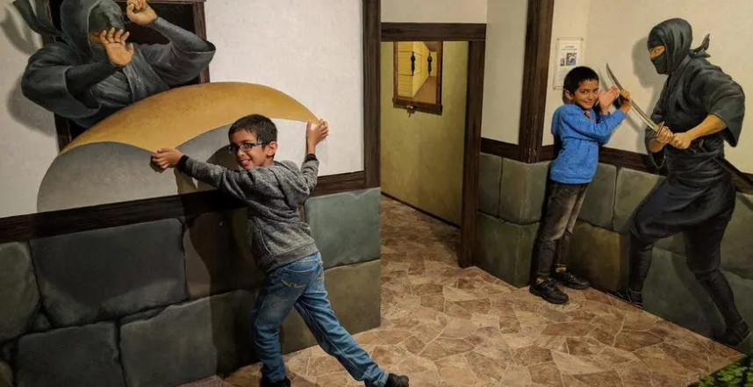
Vous aimez les trompes l’œil et les illusions d’optique ? Allez faire un tour au Tokyo Trick Art Museum, proche de la gare Odaiba-Kaihinkoen.
Ce musée saura vous séduire avec ses tableaux et ses fresques murales grandeur nature qui jouent des tours à votre esprit. Ici le visiteur ne fait qu’un avec les œuvres. Pour activer la magie du Trick Art, il suffit de se mettre en scène.
Une bonne façon de s’amuser en famille ou avec ses amis un jour de pluie.

Slide 8
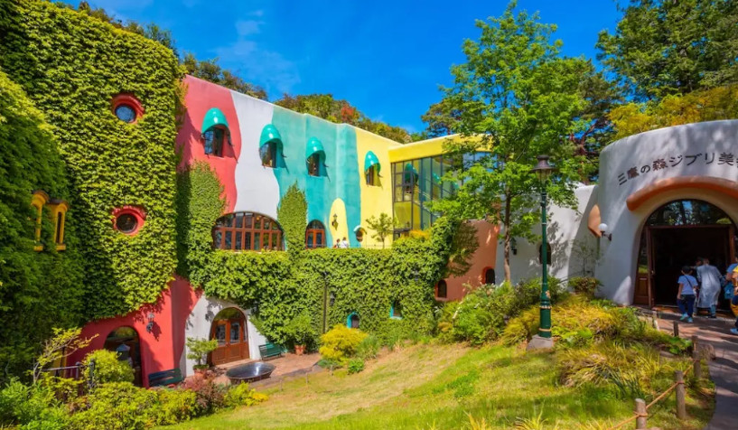
N°4 : Le musée Ghibli

Slide 9
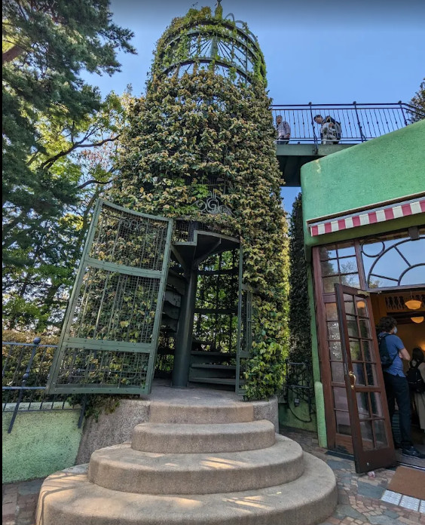
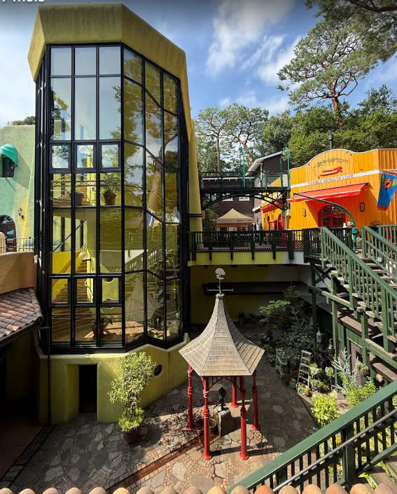
Qui n’a jamais entendu parler de l’illustre réalisateur japonais Hayao Miyazaki ? Le musée Ghibli dévoile les secrets des célèbres œuvres du studio fondé par le maître de l’animation japonais et son associé Isao Takahata.
Situé au parc Inokashira, le bâtiment s’inspire de l’univers coloré et naturel des célèbres films d’animation. Vous pourrez y apprendre les techniques de fabrication d’un dessin animé, de l’élaboration des croquis à l’animation, visionner des courts métrages ou encore découvrir les coulisses de vos animés préférés.
Le musée se situe près de la station de métro Mitaka.

Slide 10
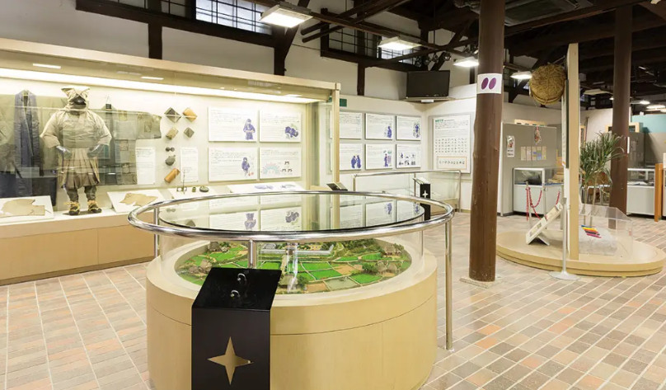
N°5 : Le musée du ninja

Slide 11
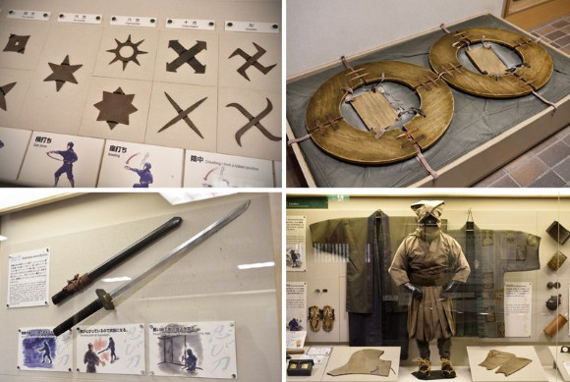
A Iga, dans la préfecture de Mie, vous trouverez le musée ninja Iga-ryū à quelques pas du château d’Ueno.
Ce musée retrace l’histoire des ninjas et présente les différentes techniques ninjutsu ainsi que de nombreux outils et objets quotidiens utilisés par ces derniers.
Passage secret, mur pivotant, shuriken… mettez-vous dans la peau d’un ninja le temps d’une escapade au musée et découvrez tous les secrets et astuces de ces célèbres espions japonais.
En haut à gauche : reproductions de shuriken ; en haut à droite : « Araignée d’eau », permettant de marcher sur l’eau ; en bas à gauche : sabre ninja, avec un trucage dans la garde et le fourreau ; en bas à droite : costume de ninja.

Slide 12
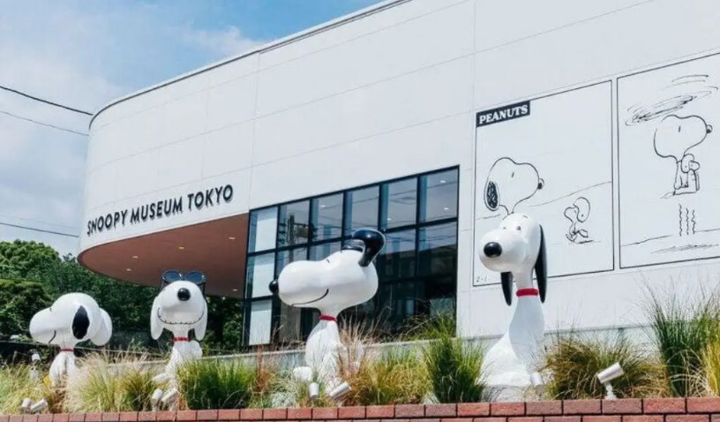
N°6 : Le musée de Snoopy

Slide 13
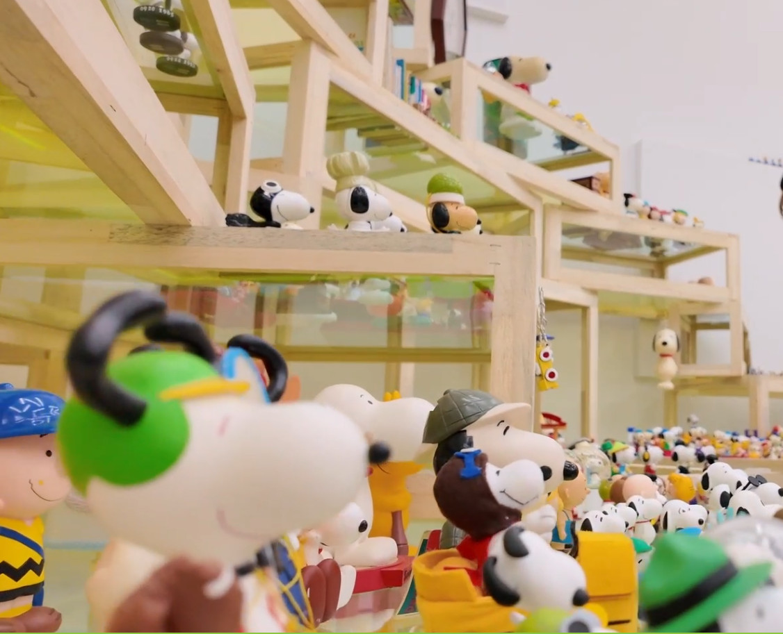
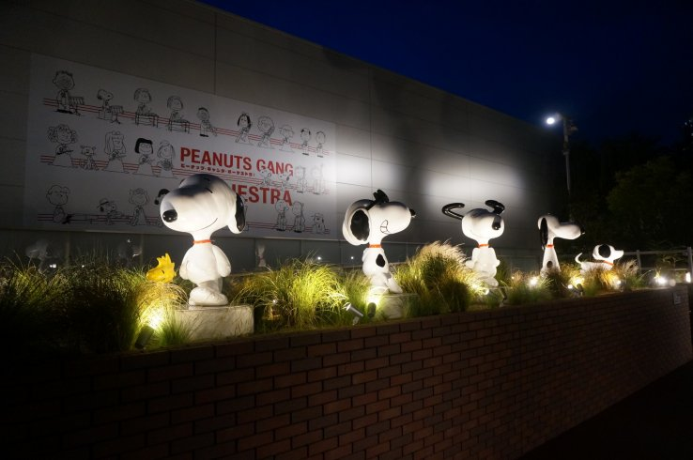
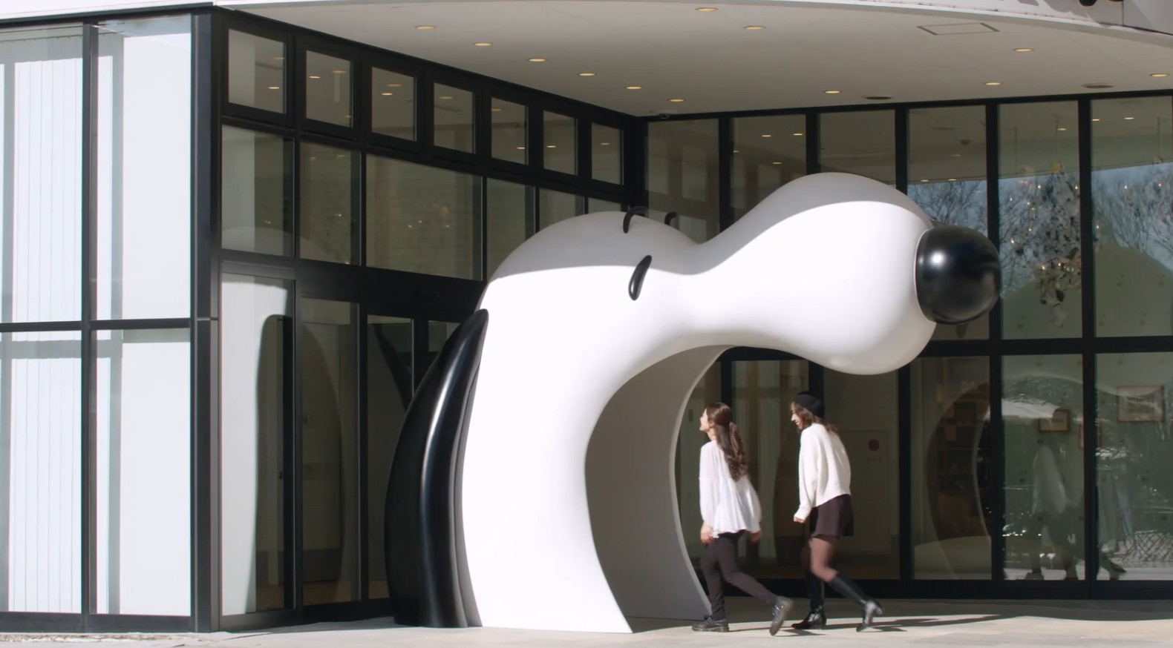
Le fameux chien de Charlie Brown est particulièrement apprécié au Japon, si bien qu’il dispose de sa propre maison à Tokyo à quelques minutes à pieds de la gare de Minami-Machida. De quoi réjouir les amoureux de la bande dessinée de Charles Schulz qui auront l’occasion de mieux connaître le créateur des Peanuts tout en s’imprégnant de l’univers vintage.
La visite débute par une sculpture gigantesque à l’effigie de la star internationale. Personnage emblématique de la culture pop, Snoopy n’a pas fini de vous étonner.

Slide 14
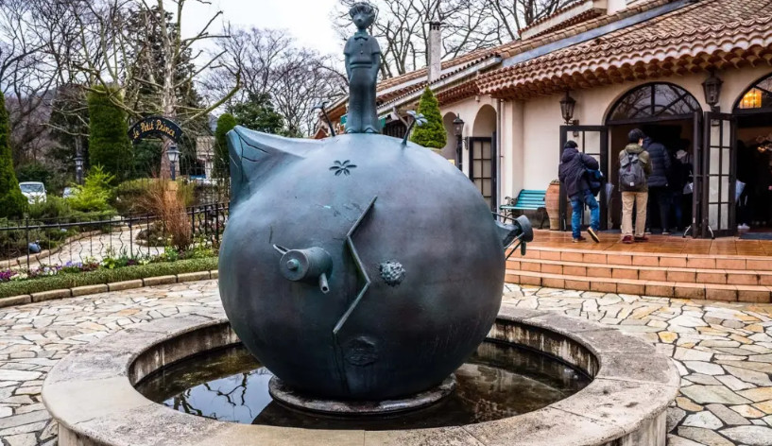
N°7 : Le musée du Petit Prince

Slide 15
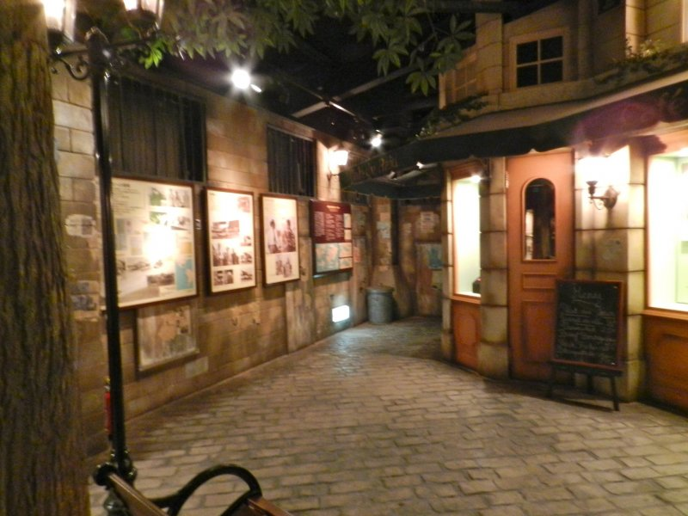
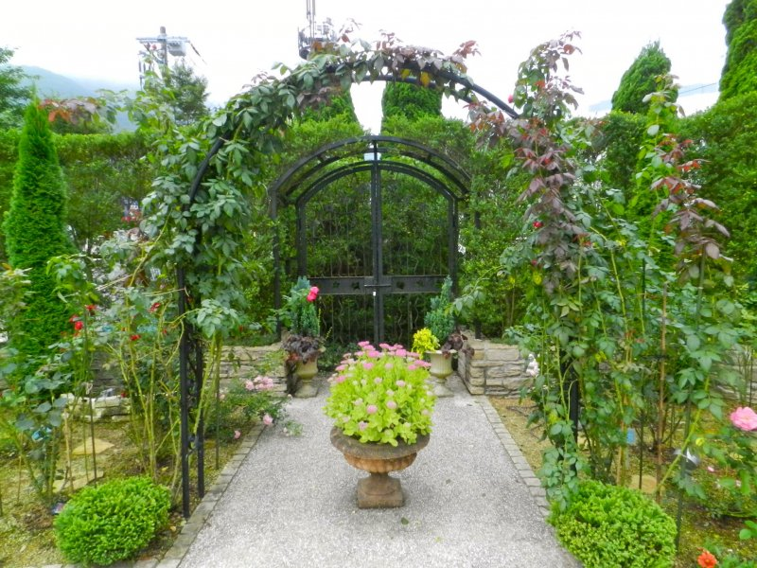
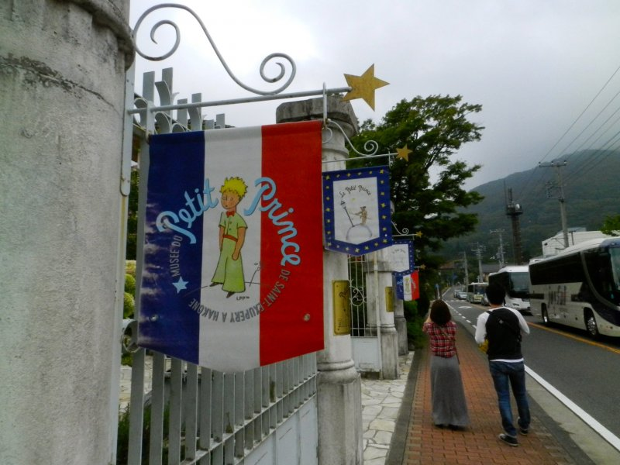
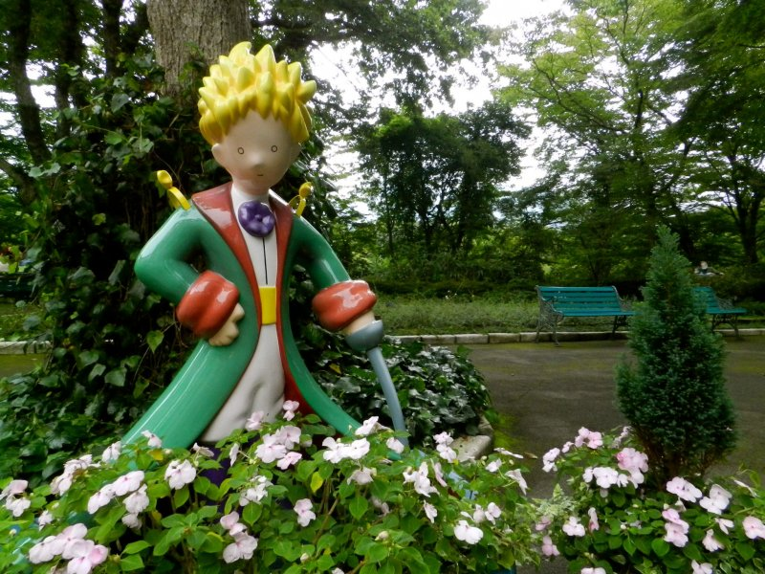
A l’ouest de Tokyo se situe le musée du personnage iconique de Saint Exupéry.
Évadez-vous le temps d’une excursion avec le Petit Prince, dans un endroit charmant et poétique. Vous remarquerez les nombreux clins d’œil (et les clichés amusants sur notre vieil hexagone vu par les Japonais).

Slide 16
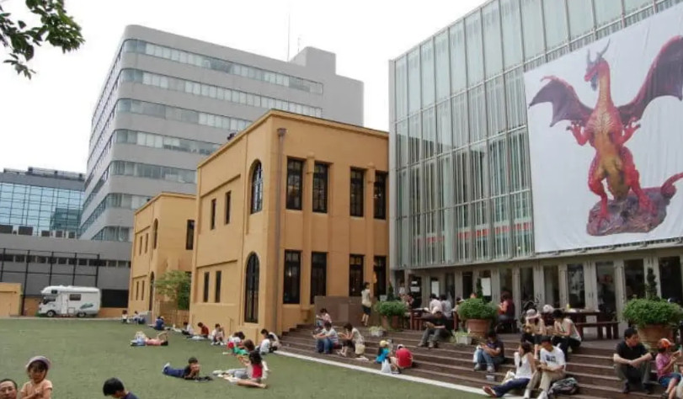
N°8 : Le musée international du manga

Slide 17
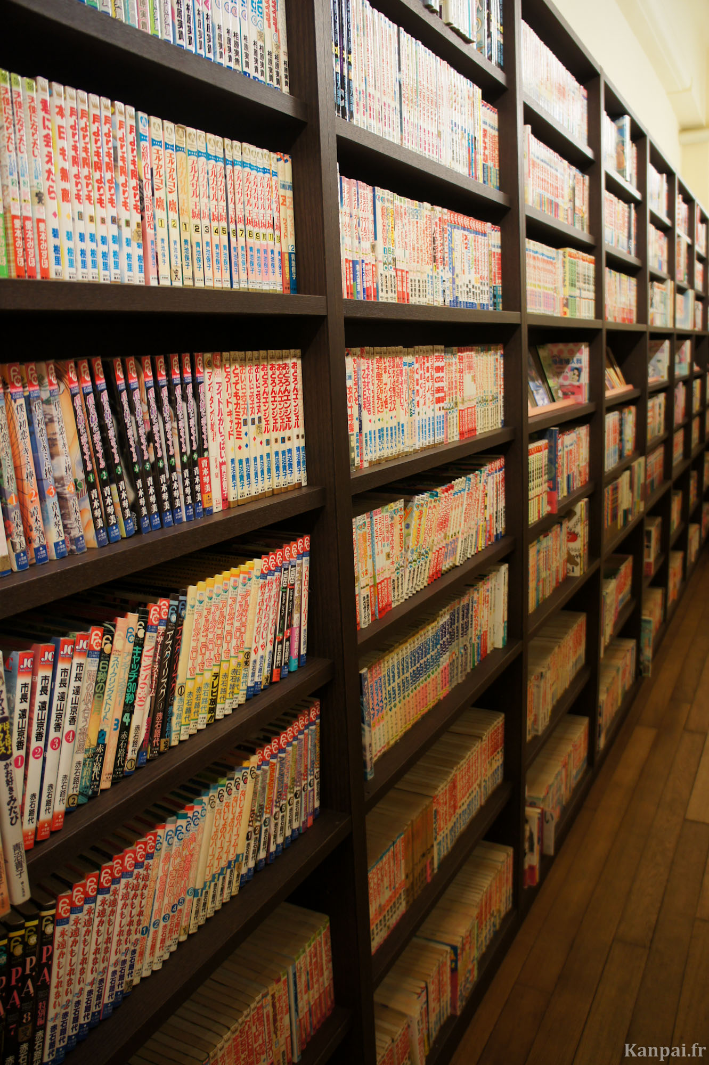
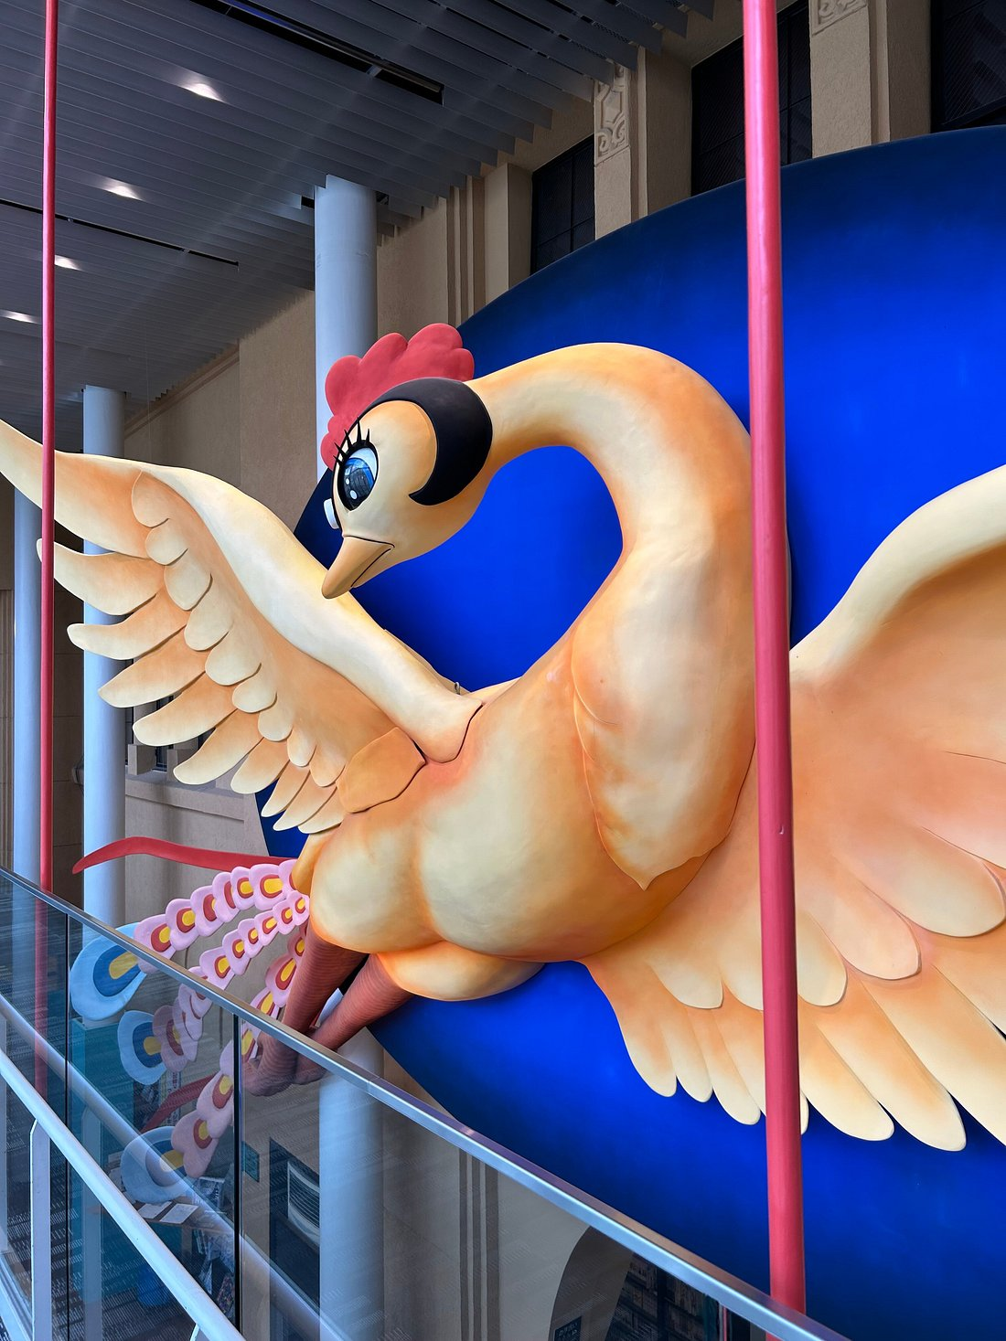
Pour les fans de manga et de la culture otaku, le musée international du manga est un incontournable.
Il se trouve à Kyoto, à côté du château Nijo. Pour s’y rendre depuis la gare de Kyoto il suffit de prendre la ligne de métro Karasuma et de descendre à la station Karasuma-Oike qui se trouve à deux pas du musée.
Pour environ 1000 yens, vous profiterez d’une immense bibliothèque sur 3 étages qui présente pas moins de 300 000 mangas ainsi que toute l’histoire de la bande dessinée japonaise.

Slide 18
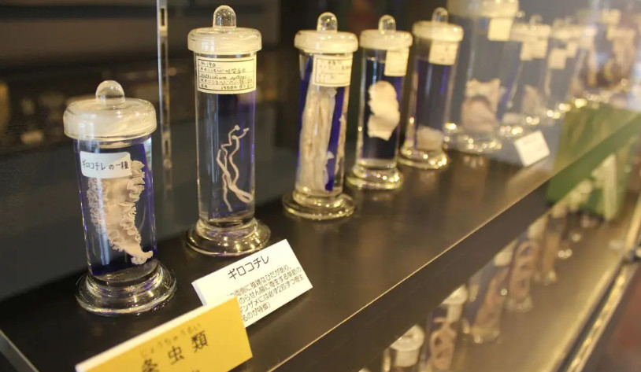
N°9 Le musée des parasites

Slide 19
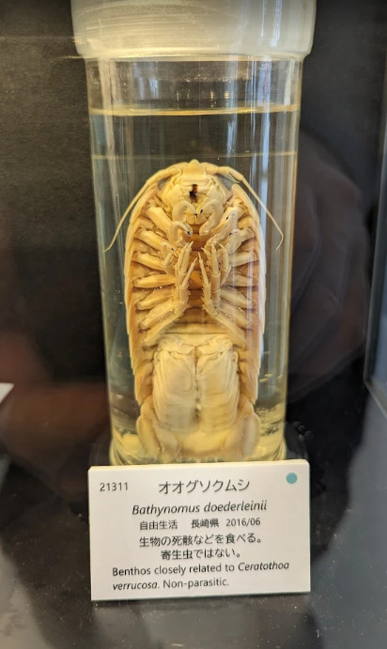
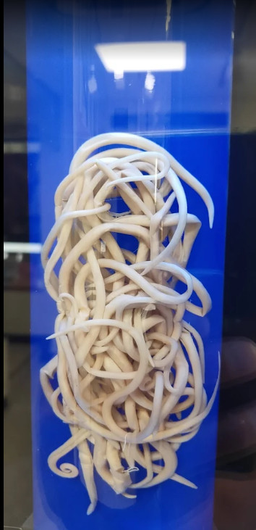
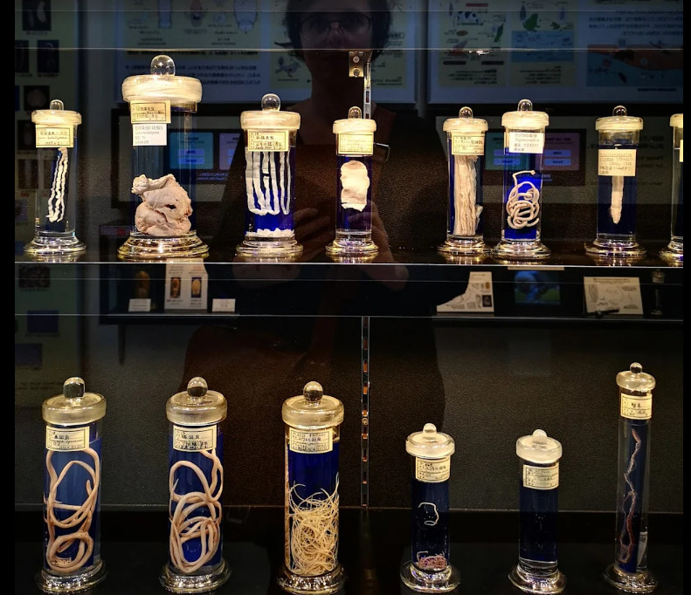
Si vous êtes passionné de science, ce musée insolite situé dans le quartier de Meguro à Tokyo se révèle particulièrement instructif et vous enchantera. Toutefois l’expérience se transformera en véritable cauchemar pour les hypochondriaques.
Découvrez la diversité des espèces indésirables qui infestent les êtres vivants depuis la nuit des temps. Vous aurez probablement de grandes surprises en parcourant les 2 étages du musée comme ce gigantesque ténia de 8m de long !

Slide 20
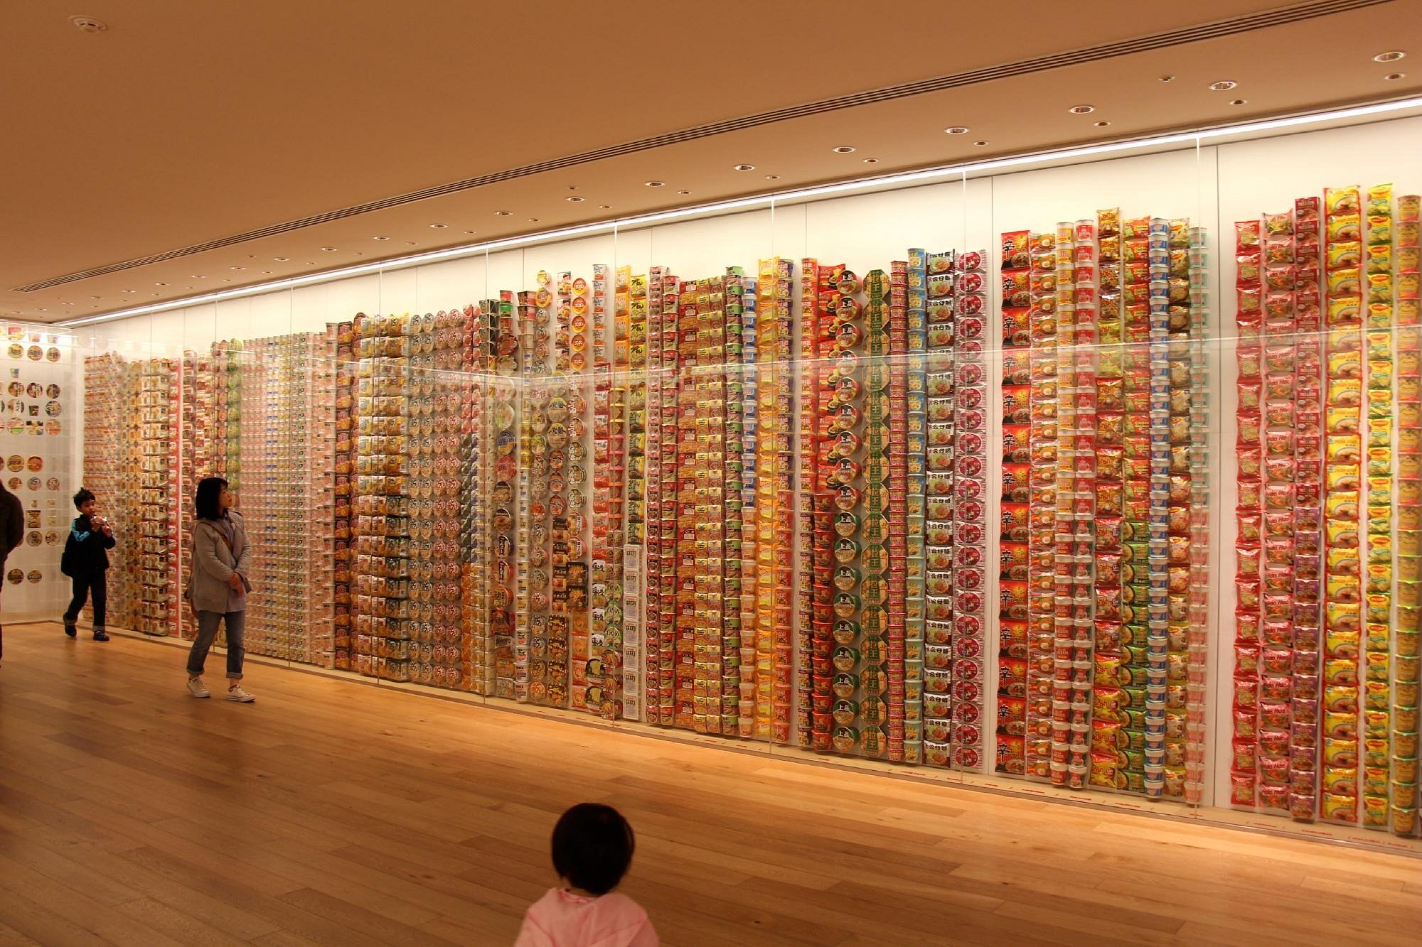
N°10 : Le musée des nouilles instantanées

Slide 21
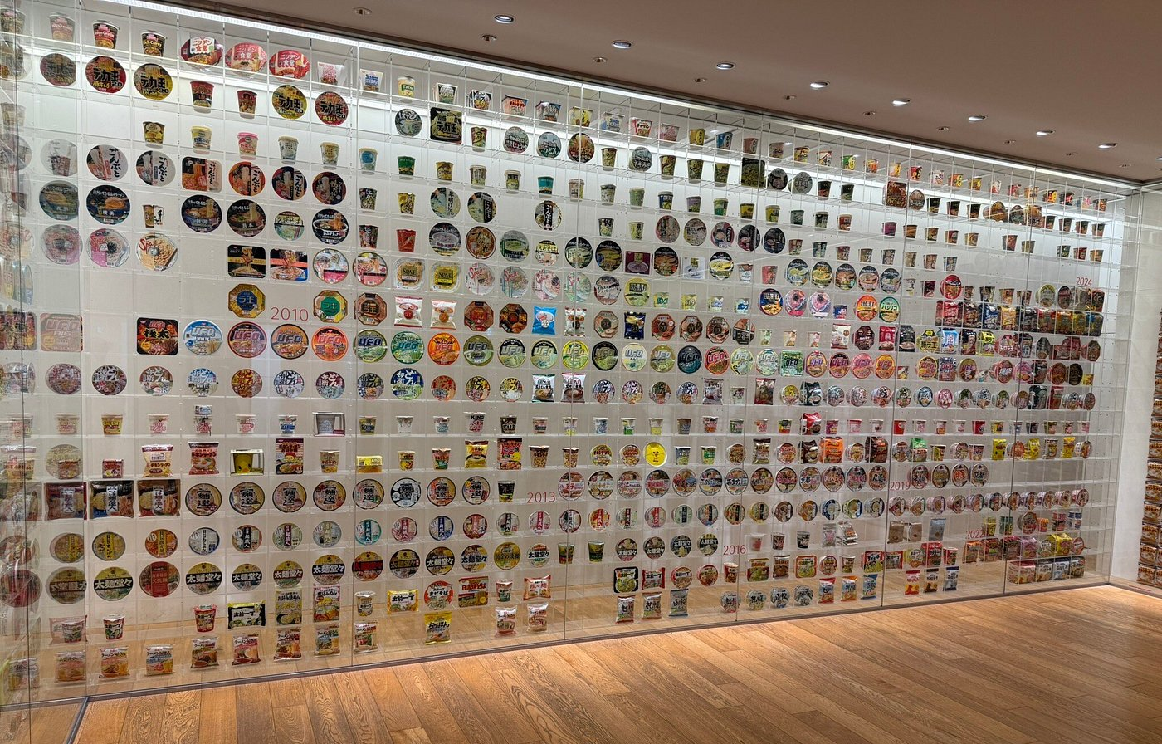
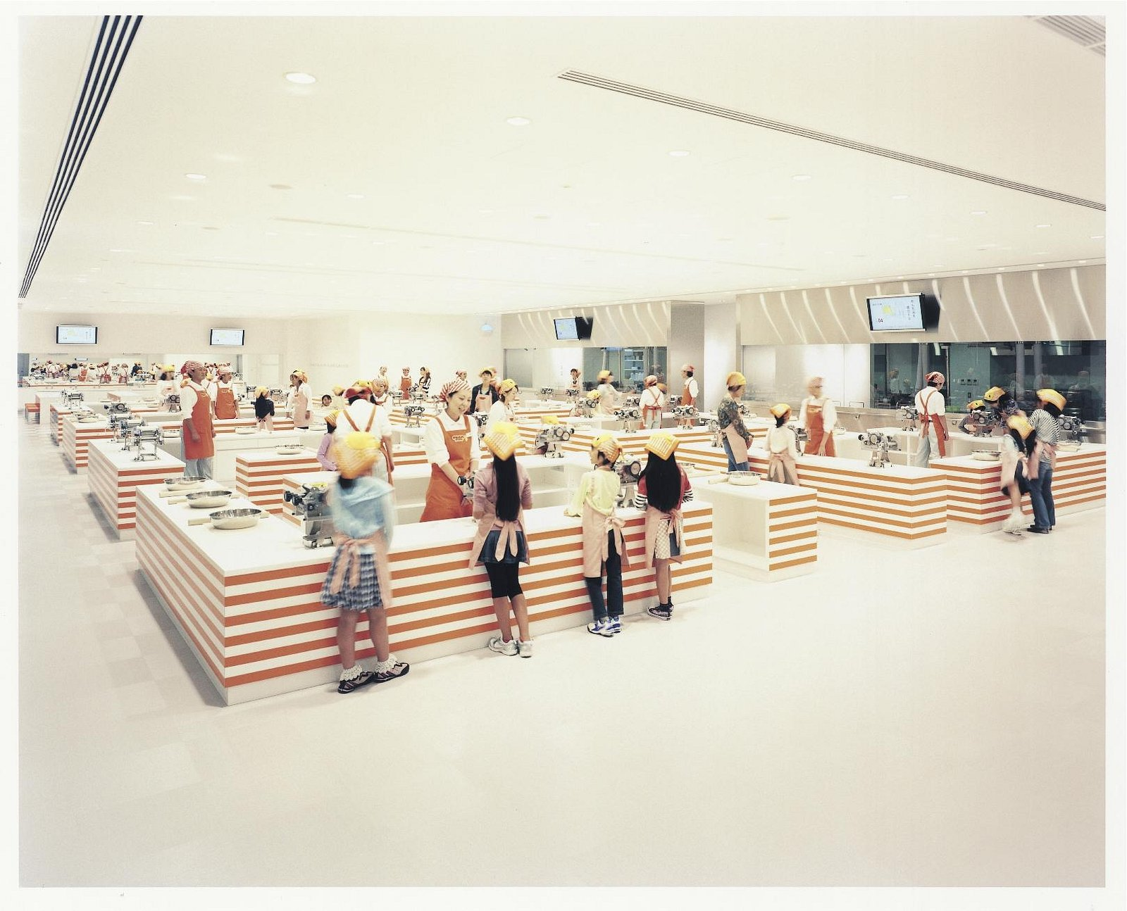
Nourriture favorite des étudiants, les nouilles instantanées sont une révolution alimentaire qui date de l’après-guerre au Japon.
Leur créateur : Momofuku Ando. Retrouvez son histoire et sa philosophie au Cup Noodles Museum, situé à Yokohama à quelques minutes à pieds de la station Minatomirai.
Bonne nouvelle : l’entrée est gratuite. Lors de cette expérience insolite, vous aurez l’occasion de fabriquer votre propre ramen pour 300 yens ou encore de vous promener dans l’impressionnante galerie de nouilles afin de vous mettre en appétit.

Slide 22
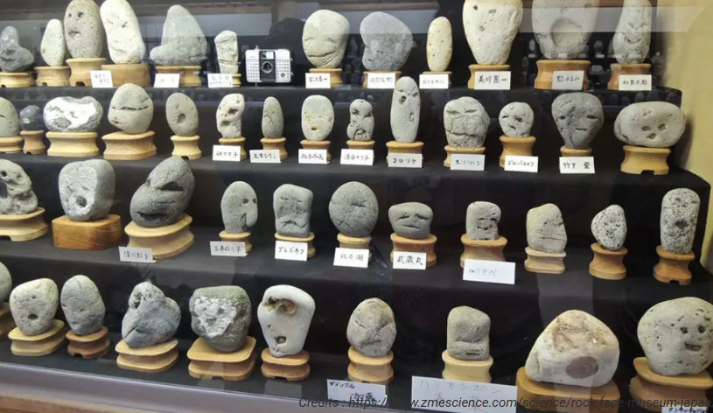
N°11 : Le musée des pierres qui ressemblent à des visages

Slide 23
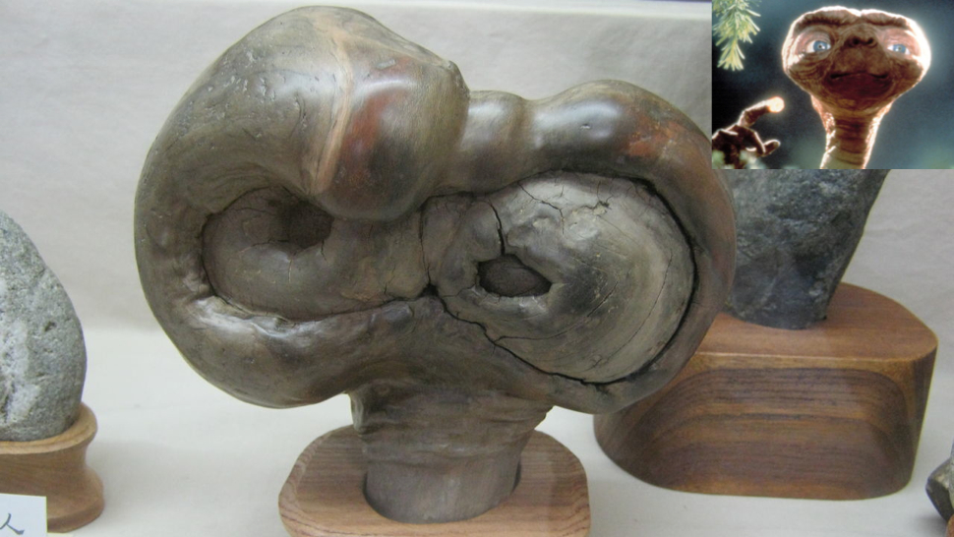
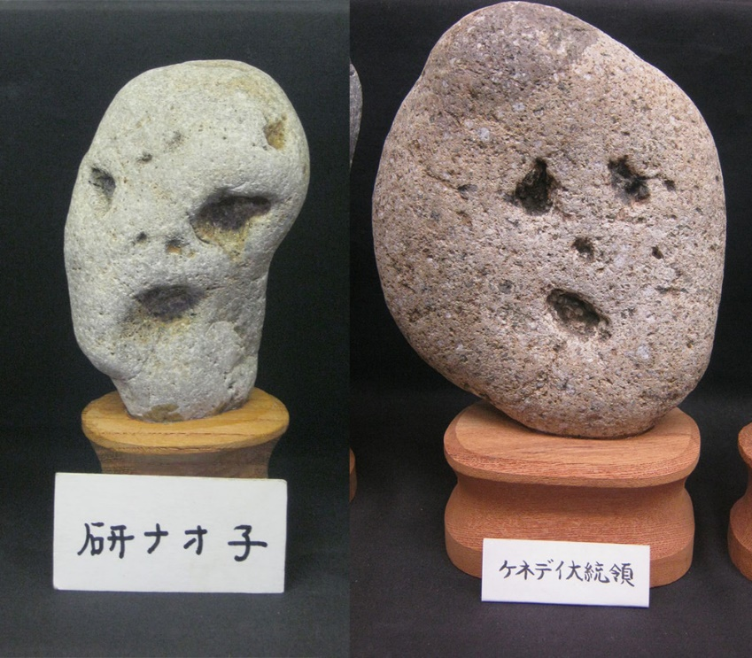
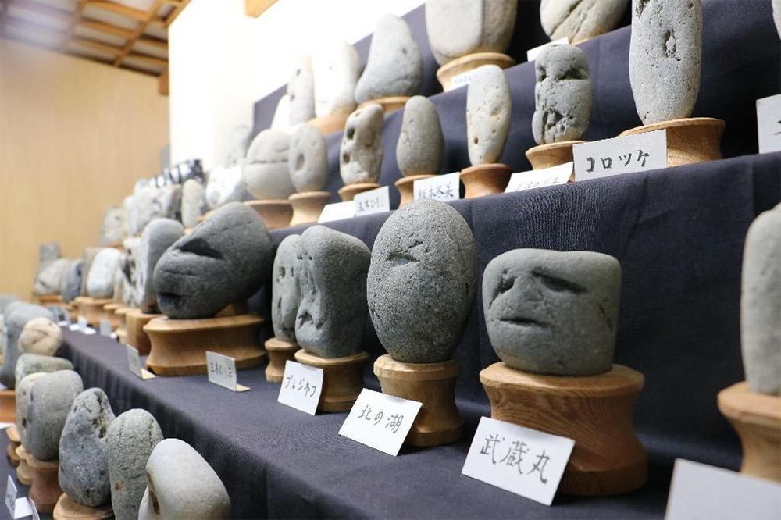
Le musée Chinsekikan « mur des pierres étranges » en japonais, rassemble pas moins de 1700 pierres qui s’apparentent à des figures populaires avec un peu (beaucoup) d’imagination. Tous les cailloux ont été collectés par son fondateur Shozo Hayama durant 50 ans. C’est donc le travail de ce grand collectionneur atteint de paréidolie (manie de voir des visages sur tout et n’importe quoi) que vous pouvez admirer dans la ville de Chichibu au nord-ouest de Tokyo.

Slide 24
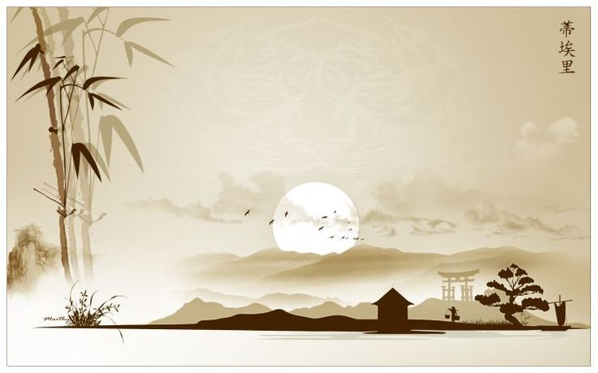

Commentaires et images du NET:

